Slide 1




La gestione circolare dei rifiuti urbani
Presentazione del Rapporto Sud Italia
Edo Ronchi,
Presidente della Fondazione per lo sviluppo sostenibile

Slide 2
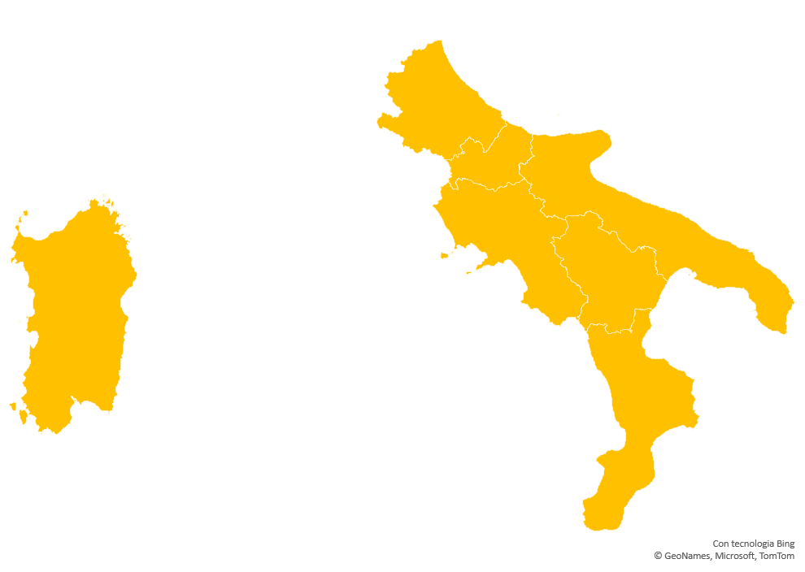
LA RICERCA
Le Regioni analizzate nel Rapporto Sud Italia
Il Rapporto dedicato al Sud Italia espone e commenta i dati sulla gestione dei rifiuti urbani: produzione, raccolta e trattamento, valutando i dati relativi alle singole frazioni merceologiche e le performance nel corso del quinquennio (2016-2020) per le 7 Regioni del Sud Italia e le loro relative province

Slide 3
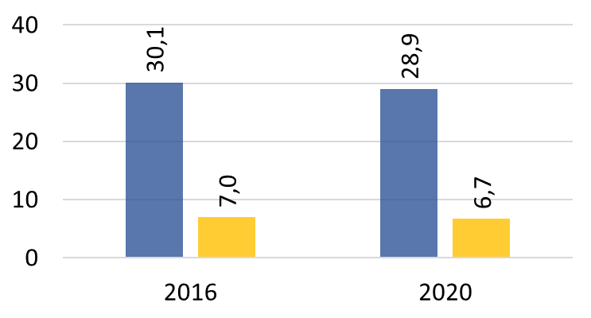
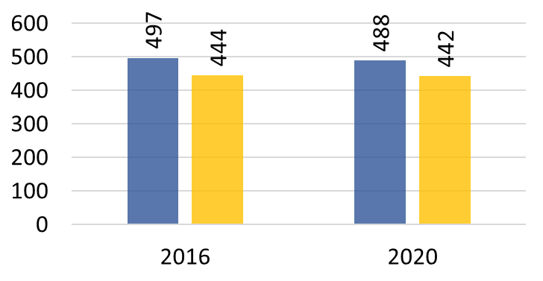
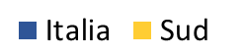
LA PRODUZIONE DEI RIFIUTI URBANI NEL SUD ITALIA
La produzione dei Rifiuti Urbani (RU) nel corso degli ultimi anni (2016-2020), si è leggermente ridotta:
A livello nazionale si è passati da 30,1 a 28,9 (-4%)
Nel Sud Italia si è registrato un decremento in linea con la media nazionale : da 7 a 6,7 Mt (-4,3%)
Riduzione senz’altro dettata dalla crisi pandemica ma anche dalla riduzione demografica che ha colpito l’Italia negli ultimi anni, considerando che dal 2016 al 2020 la popolazione residente in Italia è diminuita di 1,3 milioni di abitanti.
Anche i dati pro capite confermano una riduzione della produzione con una decrescita più contenuta al Sud rispetto al dato nazionale: i rifiuti urbani pro capite in Italia diminuiscono del -1,7%, mentre al Sud si sono ridotti del -0,6%.
Produzione di RU in Italia e nel Sud, 2016-2020 (Mt e kg/ab*anno)
Produzione (Mt)
Pro capite (kg/ab*anno)
Fonte: ISPRA

Slide 4
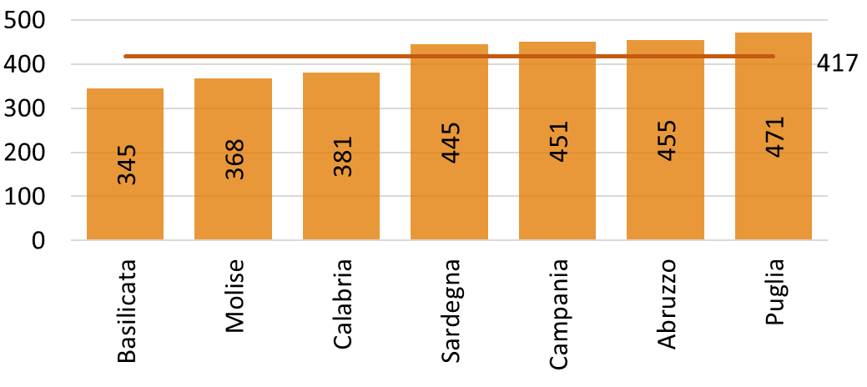
La produzione di rifiuti urbani pro capite media per le Regioni del Sud nel 2020 è di 417 kg/ab.
Secondo questa classificazione quasi tutte le sette Regioni del Sud hanno una produzione dei rifiuti pro-capite vicina alla media registrando, quindi, una performance media. Complessivamente è la Puglia la Regione che registra il valore più alto, producendo 471 kg/ab*anno nel 2020, mentre la Regione che ha prodotto meno rifiuti urbani pro capite durante lo stesso periodo è la Basilicata con 345 kg/ab*anno.
Considerando un intervallo di ± 20% di variazione rispetto al valore medio è possibile raggruppare le otto Regioni del Nord in funzione delle loro performance:
Trend della produzione regionale rispetto ai valori del 2016
Rispetto ai valori del 2016 solo tre delle sette Regioni del Sud hanno ridotto la propria quota pro capite di rifiuti urbani prodotti. L’Abruzzo ha mantenuto costante il proprio valore, mentre la Campania, la Puglia e la Sardegna hanno leggermente incrementato la propria quota di rifiuti urbani pro capite prodotti.
Produzione di RU pro capite nelle Regioni del Sud, 2020 (kg/ab*anno)
Fonte: ISPRA

Slide 5
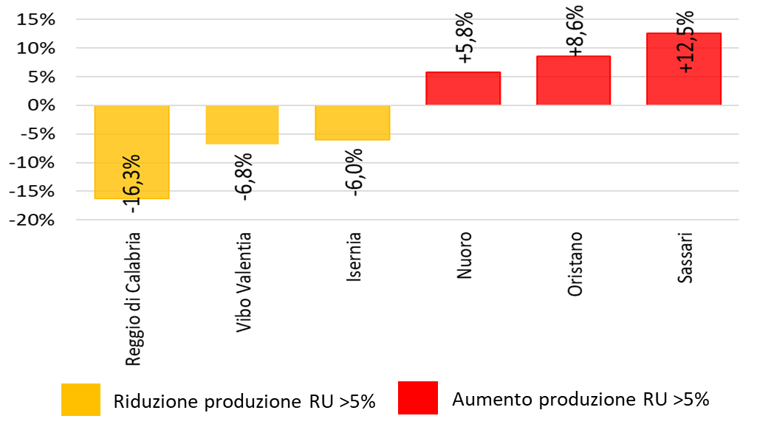
Solo una delle 28 Province del Sud si posiziona ben al di sotto della media della macro area, si tratta della Provincia di Potenza che riporta un valore pari a 325 kg/ab*anno.
Province che registrano una riduzione percentuale della produzione dei rifiuti urbani maggiore del 5% (a sx) e Province con una produzione dei rifiuti nel 2020 maggiore del 5% rispetto al dato 2016 (a dx)
Rispetto ai valori del 2016, 3 delle 28 Province del Sud registrano una riduzione dei rifiuti maggiore del 5%, mentre tre Province hanno incrementato la propria produzione di rifiuti urbani di oltre il 5% nel periodo compreso tra il 2016 e il 2020. Tutte le altre Province si attestano su livelli di produzione intermedi.
Fonte: Elaborazione Fondazione per lo sviluppo sostenibile su dati ISPRA
*Il confronto provinciale dei dati 2016-2020 non tiene conto delle Province della Sardegna che in questo arco temporale si sono sciolte: Olbia Tempio, Ogliastra, Medio Campidano, Carbonia Iglesias.

Slide 6
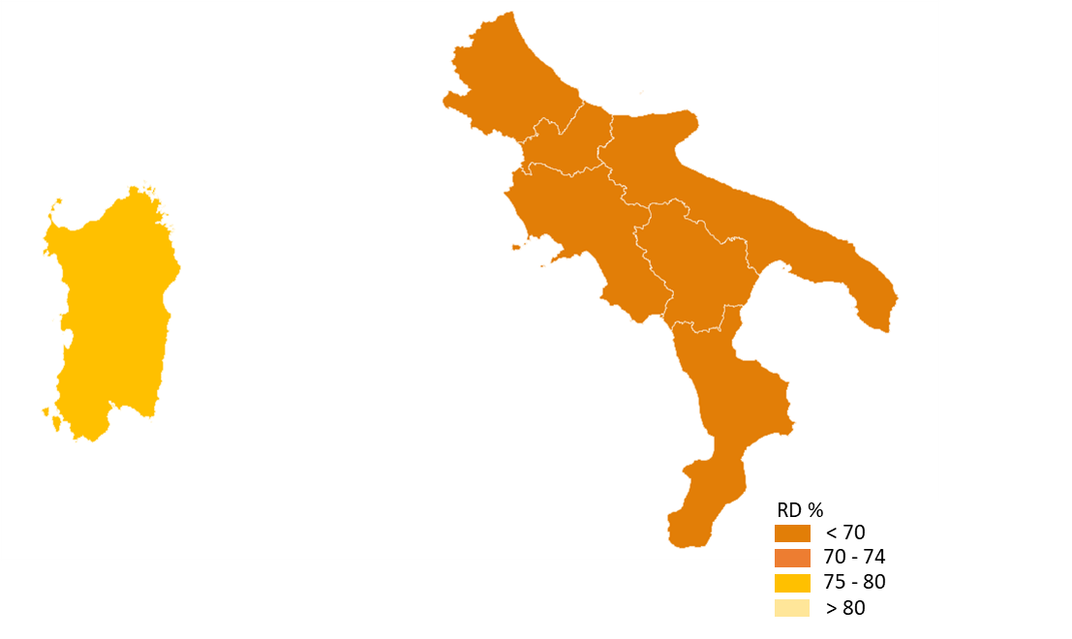
LA RACCOLTA DIFFERENZIATA DEI RIFIUTI URBANI NEL SUD ITALIA RISPETTO AI TARGET UE
La raccolta differenziata dei rifiuti urbani nel corso degli ultimi anni di cui sono disponibili i dati ISPRA (2016-2020) ha mantenuto un trend di crescita.
A livello nazionale si è passati dal 53 al 63% (+10 punti percentuali) dei rifiuti urbani raccolti.
Il Sud nello stesso arco temporale passa dal 45 al 57% di RD, incremento di due punti percentuali superiore rispetto al dato fatto registrare a livello nazionale.
Anche i dati pro capite confermano il positivo andamento della RD con un tasso di crescita maggiore al Sud rispetto al valore dell’Italia:
in Italia cresce del +18%, passando dai 261 kg/ab*anno del 2016 ai 308 del 2020
al Sud cresce del +26% passando dai 201 kg/ab*anno del 2016 ai 253 kg/ab*anno del 2020.
Rappresentazione per classi della raccolta differenziata nelle Regioni del Sud Italia, 2020 (%)
65%
55%
54%
54%
56%
75%
53%
Fonte: Elaborazione Fondazione per lo sviluppo sostenibile su dati ISPRA

Slide 7
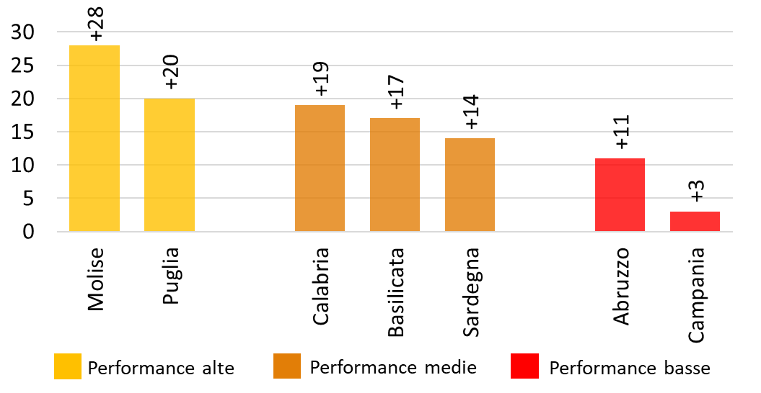
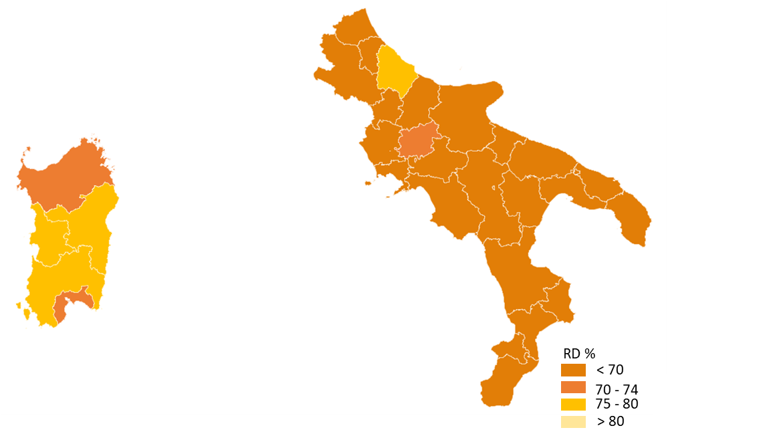
Performance di RD nelle Regioni del Sud, 2016-2020 (variazione di punti percentuali)
Delle 28 Province del Sud, 19 fanno registrare performance basse, 9 hanno performance alte e con l’80% di RD la Provincia di Oristano raggiunge una performance eccellente.
Rappresentazione per classi della raccolta differenziata nelle Province del Sud, 2020 (%)
Fonte: ISPRA
Tutte le Regioni sono state in grado di incrementare la propria RD rispetto ai valori del 2016. In sei Regioni del Sud si sono osservati incrementi a due cifre, addirittura il Molise ha incrementato la propria RD di 28 punti percentuali nel periodo 2016-2020.
Fonte: Elaborazione Fondazione per lo sviluppo sostenibile su dati ISPRA

Slide 8
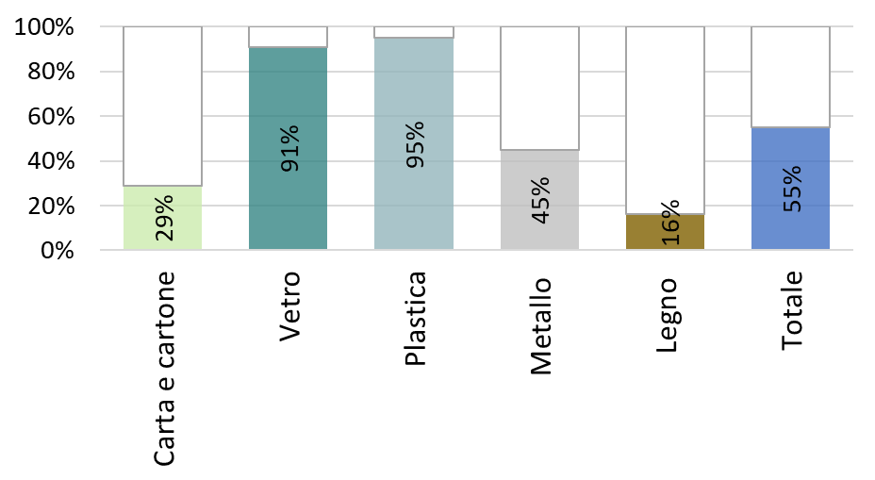
RD DELLE PRINCIPALI FRAZIONI MERCEOLOGICHE NEL SUD ITALIA
Si passa ora in rassegna l’andamento della raccolta differenziata delle principali frazioni merceologiche presenti nei rifiuti urbani. L’analisi per macro area, Regione e Provincia è stata sviluppata per: carta e cartone, plastica, vetro, legno, metalli, frazione organica e RAEE.
Bisogna però considerare che non tutti i rifiuti urbani raccolti separatamente sono imballaggi, ma che la loro presenza varia in funzione della frazione merceologica considerata.
Percentuale di rifiuti di imballaggio rispetto al totale della RD delle singole frazioni merceologiche, calcolata sul periodo (%)

Slide 9
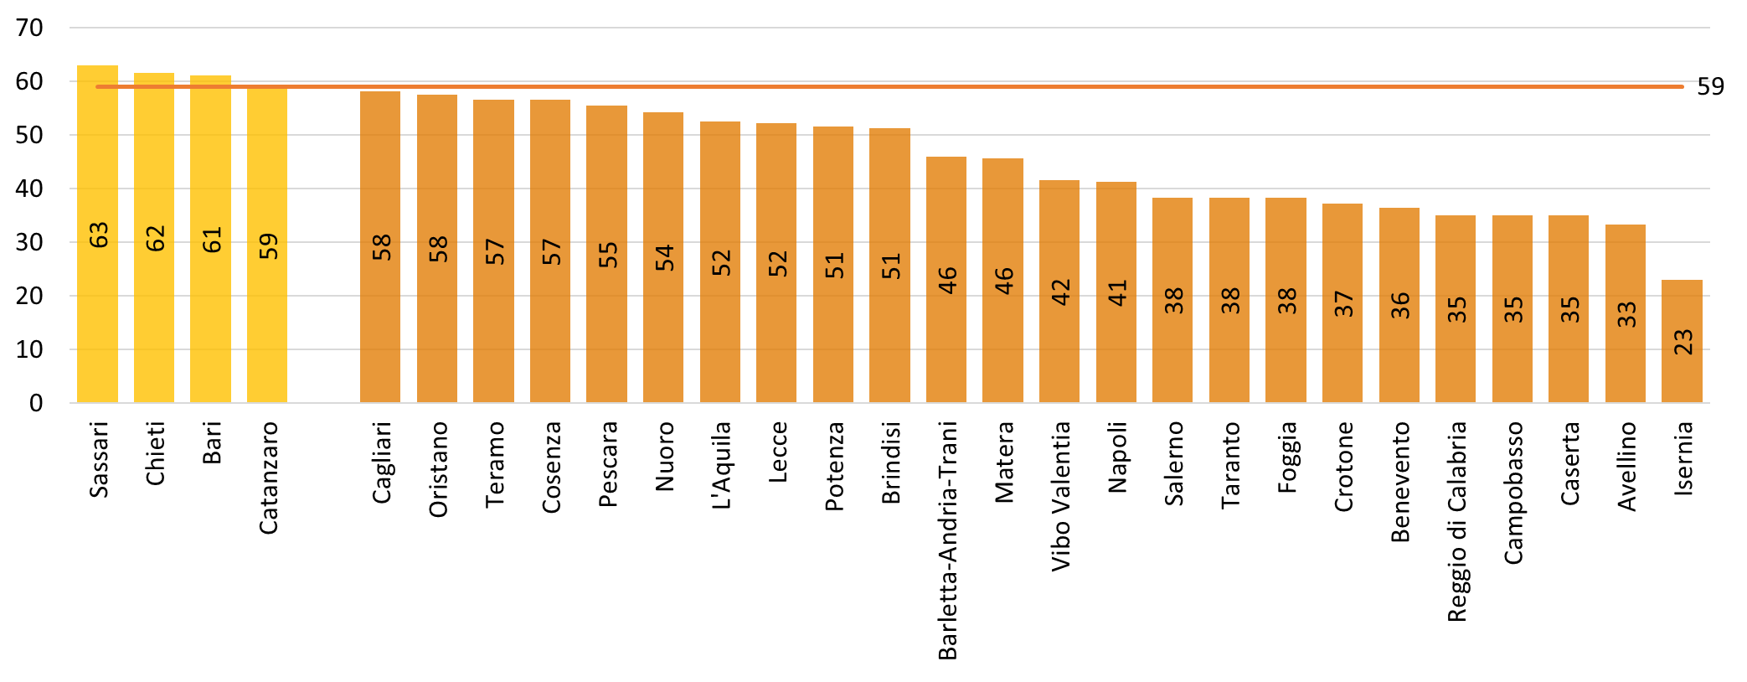
RD della carta e cartone
Raccolta in Italia nel 2020: 3,5 Mt, di queste 709 kt al Sud (rispetto al 2016: +9% a livello nazionale e +19% al Sud).
RD pro capite (2016-2020): a livello nazionale da 53 a 59 kg/ab*anno (+11%), mentre al Sud nello stesso arco temporale sale da 38 a 47 kg/ab*anno, con un incremento del +23%.
Tutte le 7 Regioni del Sud hanno una performance superiore o uguale alla media nazionale. Rispetto ai valori del 2016 sei Regioni hanno incrementato i propri livelli di RD pro capite, mentre l’Abruzzo ha ridotto il proprio valore.
Raccolta differenziata di carta e cartone nelle Province del Sud, 2020 (kg/ab*anno)
Solo 4 Province (su 28) hanno una performance superiore o uguale alla media nazionale
l’incremento maggiore si registra nella Provincia di Crotone, che raddoppia la sua raccolta passando da 18 a 37 kg/ab*anno
3 delle 28 Province del Sud durante il periodo oggetto d’analisi hanno ridotto i propri livelli di RD pro-capite: Province di Teramo (-8%), Chieti (-2%) e Pescara (-2%)
Fonte: ISPRA

Slide 10
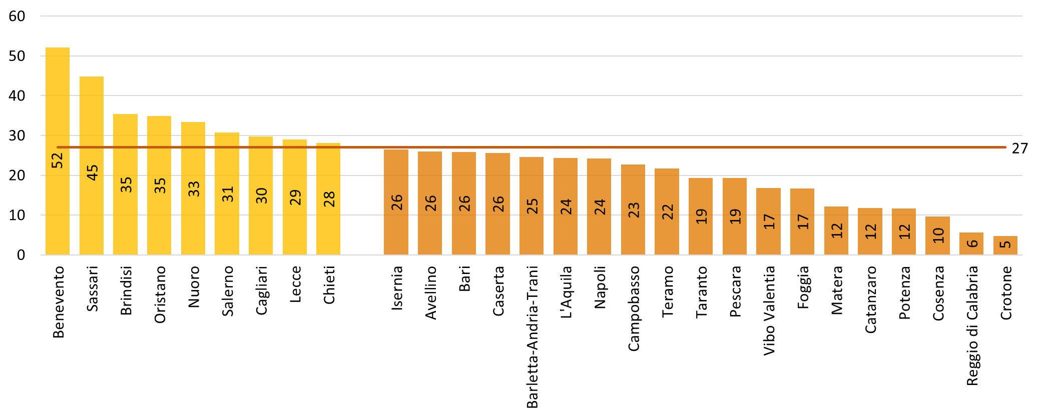
RD della plastica
Raccolta in Italia nel 2020: 1,6 Mt, di queste circa 370 kt al Sud (rispetto al 2016: +28% a livello nazionale, +31% al Sud).
RD pro capite 2016-2020: a livello nazionale si passa da 20 a 27 kg/ab*anno (+30%), mentre al Sud nello stesso arco temporale sale da 18 a 24 kg/ab*anno, con un incremento del +36%.
2 delle sette Regioni hanno performance superiori o uguali alla media nazionale, mentre le altre 5 Regioni hanno valori inferiori al valore medio.
Raccolta differenziata pro capite di plastica nelle Province del Sud, 2020 (kg/ab*anno)
9 Province (su 28) hanno una performance superiore o uguale alla media nazionale
L’incremento maggiore si registra nella Provincia di Pescara, che aumenta la sua raccolta passando da 7 a 19 kg/ab*anno
Solo la Provincia di Potenza ha riportato una riduzione della propria RD pro capite
Fonte: ISPRA

Slide 11
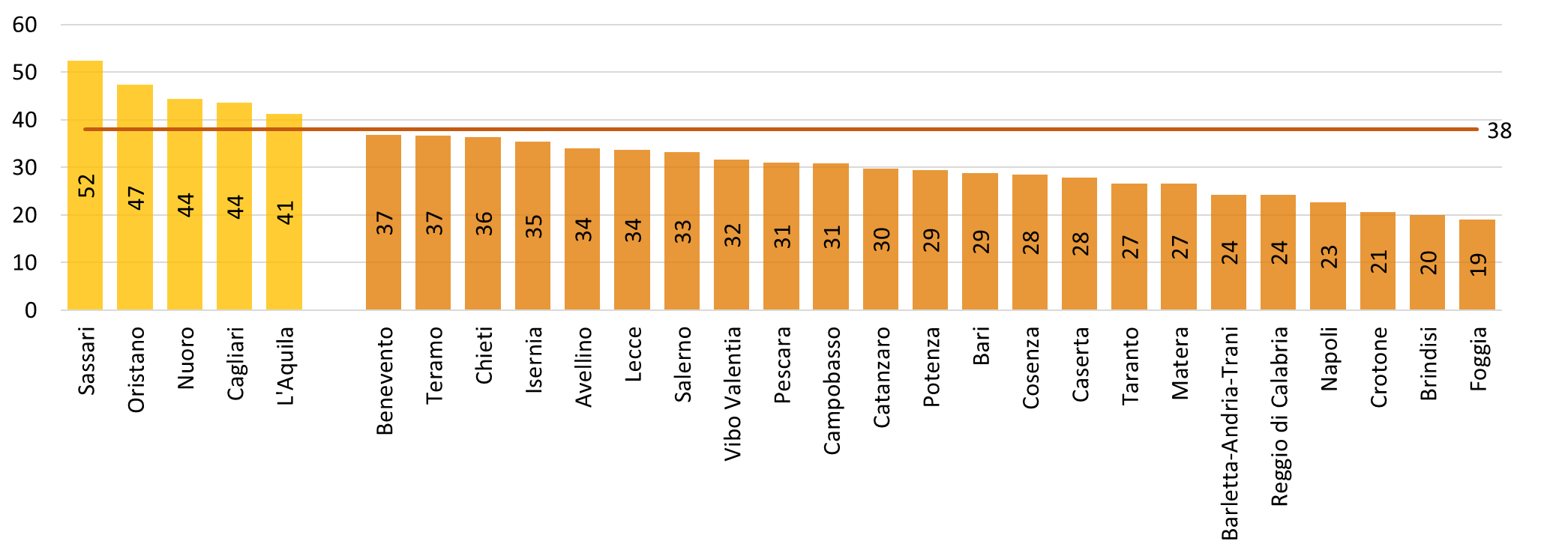
RD del vetro
Raccolto in Italia nel 2020: 2,2 Mt, di queste 456 kt al Sud (Rispetto al 2016 +20% a livello nazionale e +29% al Sud)
RD pro capite 2016-2020: a livello nazionale si passa da 31 a 38 kg/ab*anno (+23%) mentre al Sud sale da 22 a 30 kg/ab*anno, con un incremento del +34%
Solo la Sardegna ha una performance superiore alla media nazionale. Rispetto ai valori del 2016 in tutte le Regioni del Sud si registra un discreto incremento, con il Molise e la Calabria che arrivano a +13 kg/ab*anno in cinque anni
Raccolta differenziata pro capite del vetro nelle Province del Sud, 2020 (kg/ab*anno)
5 Province (su 28) hanno una performance superiore o uguale alla media nazionale
Rispetto alla RD pro capite del 2016 l’incremento maggiore si registra nella Provincia di Reggio di Calabria che passa da 11 a 24 kg/ab*anno
Nessuna delle Province del Sud durante il periodo 2016-2020 ha ridotto i propri livelli di RD pro capite
Fonte: ISPRA

Slide 12
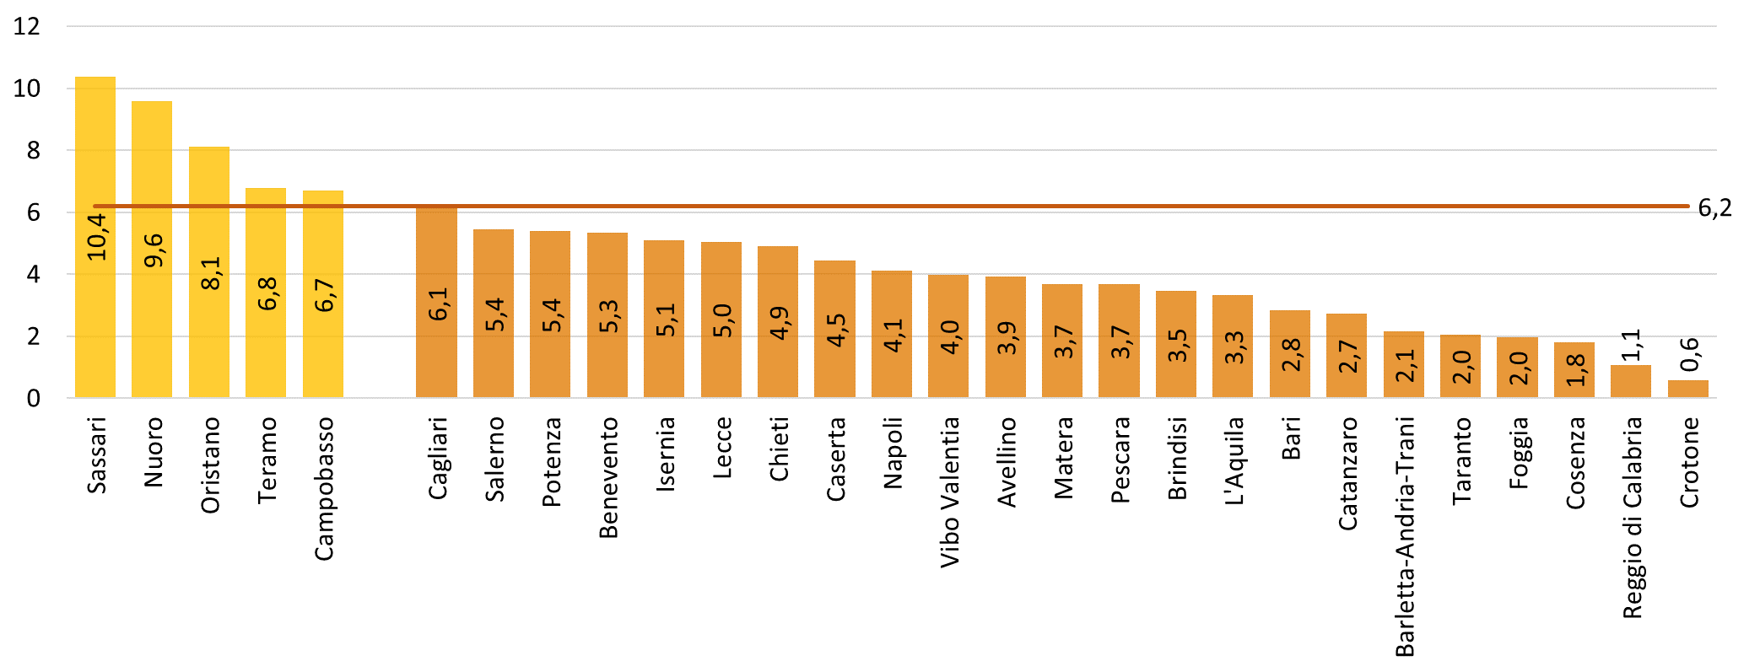
RD dei metalli
Raccolto in Italia nel 2020: 368 kt, di queste 64 kt al Sud (Rispetto al 2016: +26% a livello nazionale e +32% al Sud)
RD pro capite 2016-2020: a livello nazionale si passa da 4,8 a 6,2 kg/ab*anno (+28%) mentre al Sud sale da 3,1 a 4,2 kg/ab*anno, con un incremento del +36%
La Sardegna e il Molise hanno fatto registrare performance superiori alla media nazionale, mentre le restanti cinque Regioni hanno registrato performance al di sotto del valore medio. Rispetto ai valori del 2016 in tutte le Regioni del Sud si osserva un incremento della quantità di RD pro capite.
Raccolta differenziata pro capite dei metalli nelle Province del Sud, 2020 (kg/ab*anno)
5 Province segnano una performance superiore o uguale al valore medio nazionale
Le Province di Sassari e Nuoro superano in misura consistente il dato medio nazionale
Rispetto alla RD pro capite del 2016 l’incremento maggiore si registra nella Provincia di Campobasso, che aumenta la sua raccolta passando da 1,1 a 6,7 kg/ab*anno
Le Province di Potenza e Benevento registrano un decremento rispettivamente del -11 e del -2%
Fonte: ISPRA

Slide 13
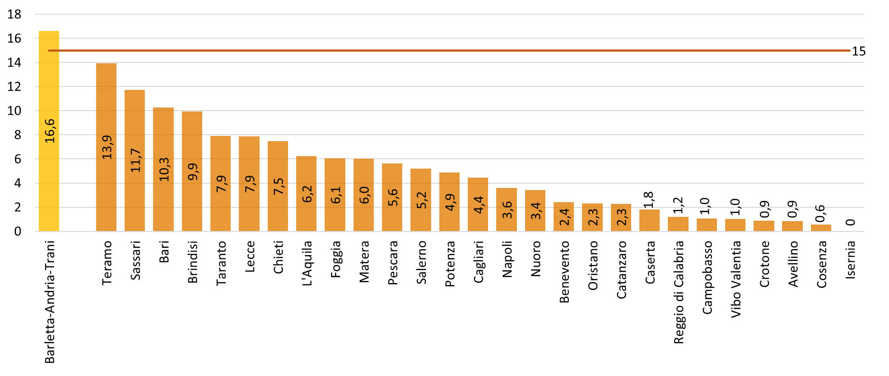
RD del legno
Raccolto in Italia nel 2020: 881 kt, di queste 80 kt al Sud (Rispetto al 2016: +19% a livello nazionale e +49% al Sud)
RD pro capite 2016-2020: a livello nazionale si passa da 12 a 15 kg/ab*anno (+22%) mentre al Sud sale da 3 a 5 kg/ab*anno, raggiungendo un incremento del 54%
Tutte le Regioni del Sud si trovano ben al di sotto del valore medio nazionale. Rispetto ai valori del 2016 in sei delle sette Regioni si registra un incremento, ad eccezione della Calabria dove la RD del legno si riduce di -0,4 kg/ab*anno.
Raccolta differenziata pro capite del legno nelle Province del Sud, 2020 (kg/ab*anno)
solo la Provincia di Barletta-Andria-Trani segna una performance superiore alla media nazionale
Rispetto alla RD pro capite del 2016 l’incremento maggiore si registra nella Provincia di Oristano, che partendo da valori quasi nulli nel 2016 ha aumentato la quantità di rifiuti raccolti separatamente in maniera consistente
Fonte: ISPRA

Slide 14
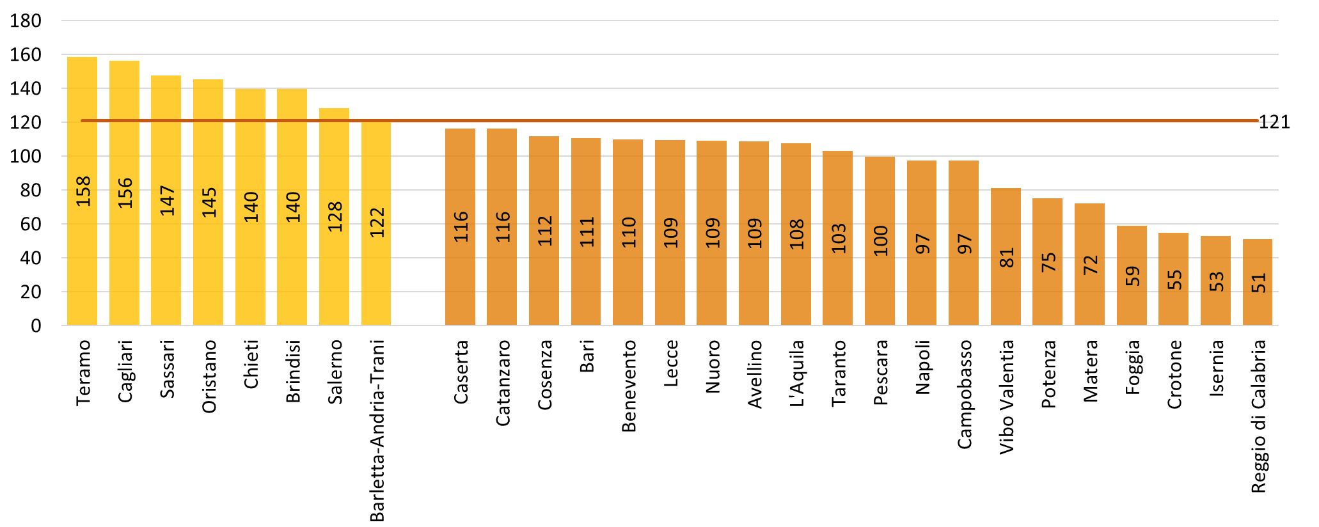
RD della frazione organica
Raccolto in Italia nel 2020: 7,2 Mt, di queste 1,7 Mt al Sud (Rispetto al 2016: +10% a livello nazionale e +13% al Sud)
RD pro capite 2016-2020: a livello nazionale si passa da 108 a 121 kg/ab*anno (+13%) mentre al Sud sale da 93 a 109 kg/ab*anno, con un incremento del +17%
2 Regioni segnano una raccolta differenziata sopra la media nazionale, mentre le altre 5 Regioni si trovano al di sotto della raccolta media. Rispetto ai valori del 2016, in tutte le Regioni si sono registrati incrementi, ad eccezione della Campania dove si riscontra una riduzione di -14 kg/ab*anno nel periodo compreso tra il 2016 e il 2020.
Raccolta differenziata pro capite della frazione organica nelle Province del Sud, 2020 (kg/ab*anno)
8 Province (su 28) registrano una performance superiore alla media nazionale
Rispetto alla RD pro capite del 2016 l’incremento maggiore si osserva nella Provincia di Lecce che accresce la raccolta della frazione organica dei rifiuti passando da 22 a 109 kg/ab*anno
Si registra, invece, una riduzione della RD pro capite dell’organico nelle Province di Napoli (-17%), Caserta (-11%), Benevento (-6%) e Teramo (-3%)
Fonte: ISPRA

Slide 15
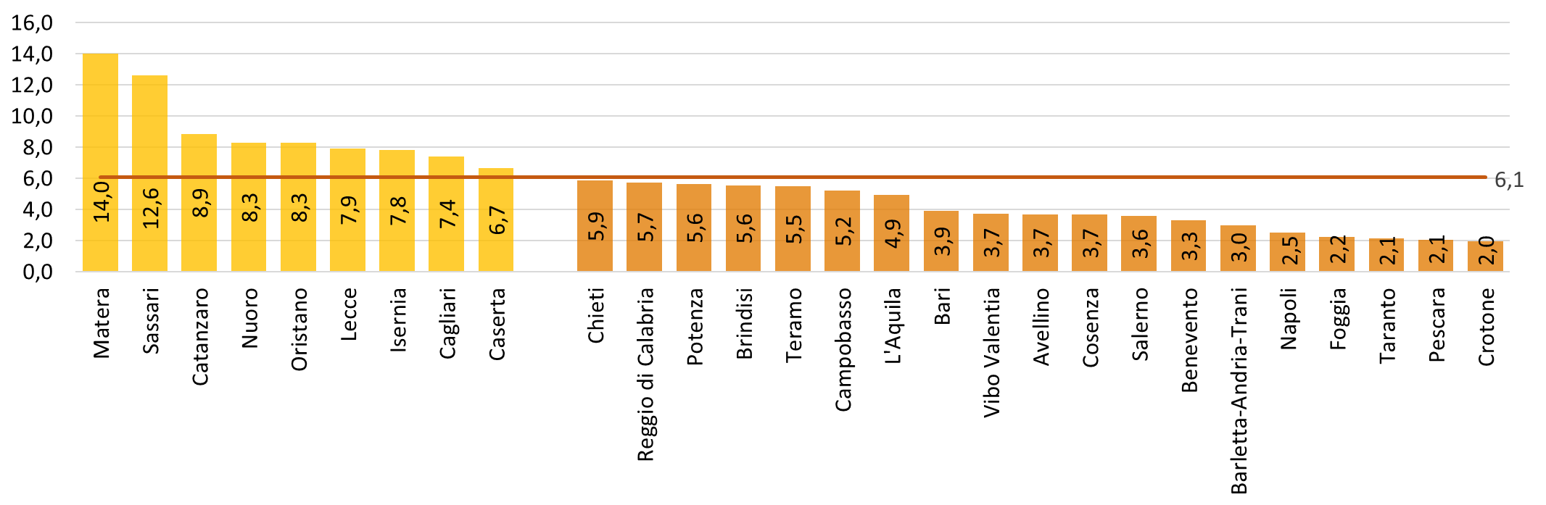
RD di rifiuti da Apparecchiature Elettriche ed Elettroniche (RAEE)
Raccolto in Italia nel 2020: 366 kt, di queste 75 kt al Sud (Rispetto al 2016: +29% a livello nazionale e +36% al Sud)
RD pro capite 2016-2020: a livello nazionale si passa da 4,7 a 6,1 kg/ab*anno (+31%) mentre al Sud sale da 3,5 a 4,9 kg/ab*anno, con un incremento del +41%
2 Regioni si trovano al di sopra della media nazionale con la Sardegna che arriva 8,7 e la Basilicata a 8,6 kg/ab*anno. Rispetto ai valori del 2016 si segnala un elevato incremento di +5,1 kg/ab*anno in Basilicata. Riduce la propria quota di RD pro capite il Molise tra il 2016 e il 2020 (-2 kg/ab*anno).
Raccolta differenziata pro capite dei RAEE nelle Province del Sud (kg/ab*anno)
9 Province (su 28) hanno segnato performance superiori alla media nazionale
Rispetto alla RD pro capite del 2016 l’incremento maggiore si registra nella Provincia di Matera, dove la raccolta è passata da 2,4 a 14 kg/ab*anno
Si riduce invece la quota di RD pro capite nelle Province di Isernia (-59%) e Reggio di Calabria (-23%).
Fonte: CDCRAEE

Slide 16
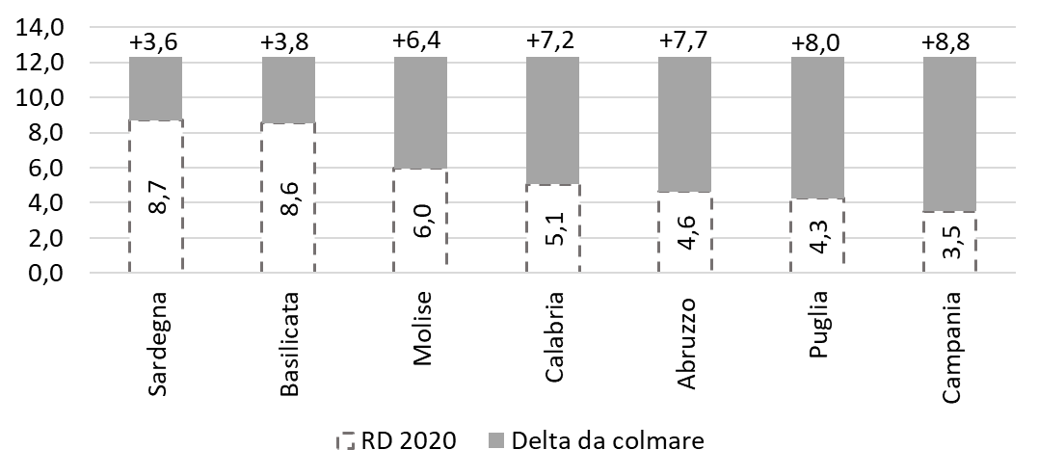
Raccolta differenziata nel Sud dei RAEE nel 2020 e gap da colmare per l’obiettivo del 65% - 12,5 kg/ab*anno
Fonte: Elaborazione Fondazione per lo sviluppo sostenibile

Slide 17
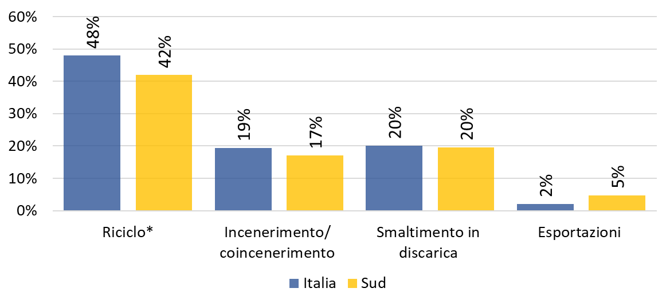
LE MODALITÀ DI GESTIONE DEI RIFIUTI URBANI NEL SUD ITALIA
Ripartizione percentuale delle forme di trattamento dei rifiuti urbani in Italia e al Sud, 2020 (%)
A livello nazionale su una produzione di rifiuti urbani di 28,9 Mt nel 2020, il 48% è avviato a riciclo (13,9 Mt), il 19% a incenerimento/coincenerimento (5,6 Mt), il 20% a discarica (5,8 Mt) e il 2% è esportato all’estero.
Nel Sud Italia, su una produzione di rifiuti urbani di 6,7 Mt, il 42% è avviato a riciclo (2,8 Mt), il 17% a incenerimento/coincenerimento (1,1 Mt), il 20% a discarica (1,3 Mt) e il 5% è esportato all’estero.
Fonte: ISPRA
*Il dato tiene conto del riciclo della Frazione organica e delle altre frazioni merceologiche

Slide 18
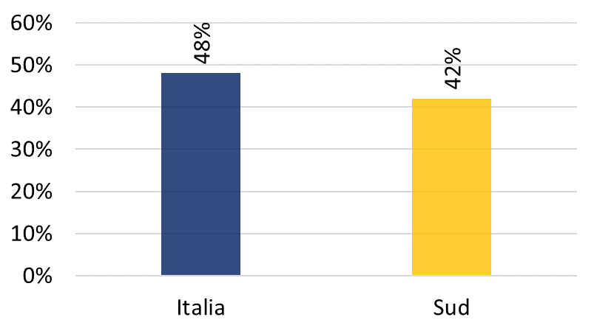
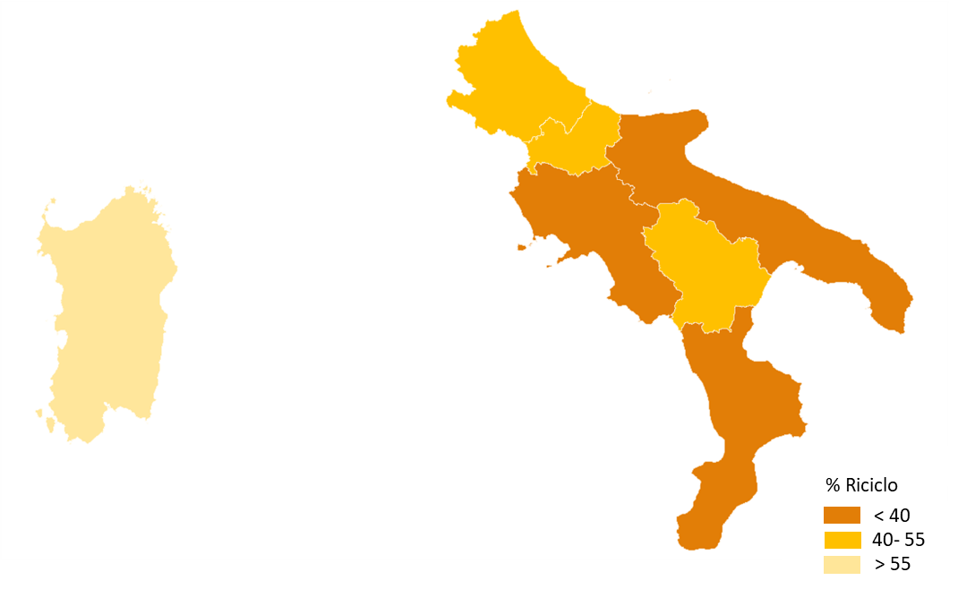
IL RICICLO DEI RIFIUTI URBANI
Tasso di riciclo dei rifiuti urbani in Italia e al Sud (%) – 2020
Per il 2020 la Sardegna ha raggiunto e superato l’obiettivo fissato per il 2030, mentre tutte le altre Regioni non hanno ancora raggiunto il target del 55%.
Tasso di riciclo nelle Regioni del Sud (%) - 2020
50%
40%
39%
39%
Fonte: ISPRA
41%
A livello nazionale il riciclaggio delle diverse frazioni dei rifiuti urbani raggiunge il 48% della produzione, corrispondente a circa 13,9 Mt di rifiuti avviati a riciclo
Nel Sud il tasso di riciclo è pari al 42%, equivalente a 6,7 Mt. Nell’ipotesi che le impurità e scarti della RD siano mediamente del 15%
60%
37%
Fonte: ISPRA

Slide 19
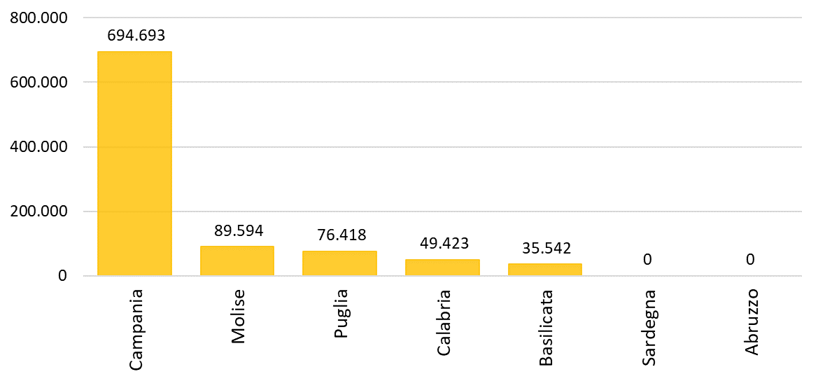
RECUPERO ENERGETICO DEI RIFIUTI URBANI
Complessivamente nel 2020 in tutto il Sud Italia sono stati generati 945 mila MWh.
La maggior parte dell’energia prodotta dagli inceneritori del Sud proviene dalla Campania, che nel 2020 ha prodotto circa 700 mila MWh.
Decisamente più contenuti i livelli di energia generata dalle altre Regioni del Sud che vanno dagli 89 mila MWh del Molise ai 35 mila MWh della Basilicata.
La Sardegna e l’Abruzzo non dispongono sul proprio territorio di impianti di incenerimento.
Recupero energetico nelle Regioni del Sud, 2020 (MWh)
Fonte: ISPRA

Slide 20
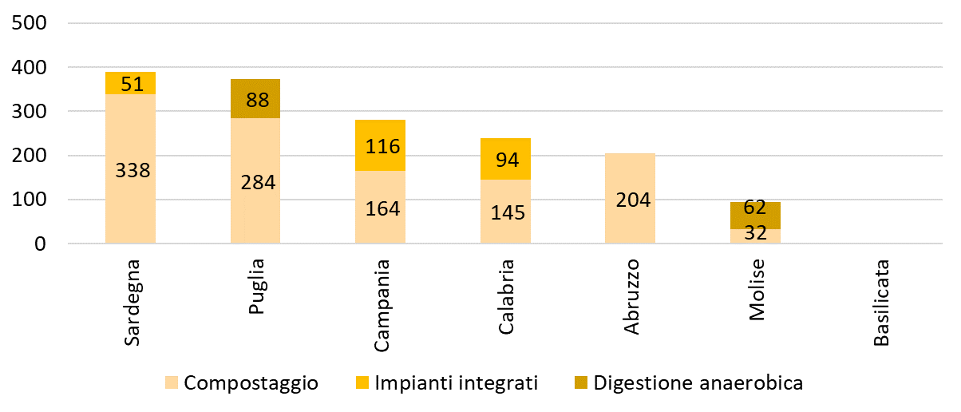
GESTIONE DELLA FRAZIONE ORGANICA
La frazione organica gestita in Italia nel 2020 è di 8,2 Mt: poco meno della metà è trattata in impianti di compostaggio, il 40% in impianti di trattamento integrato e solo l’11% è trattato in impianti di produzione di biogas.
Nel Sud Italia la frazione organica gestita è pari a 1,2 Mt: il 74% viene trattato in impianti di compostaggio, il 16% in impianti di trattamento integrato e solo il 10% è destinato in impianti di produzione di biogas.
La distribuzione impiantistica dedicata alla gestione della frazione organica presente nel Sud Italia mostra una netta prevalenza di impianti di compostaggio e una scarsa diffusione di impianti di trattamento integrato e di digestione anaerobica.
In Basilicata non sono presenti impianti di trattamento della FORSU, mentre in Abruzzo sono presenti solo impianti di compostaggio. Tra tutte le Regioni del Sud gli impianti di digestione anaerobica sono presenti solo in Molise e in Puglia.
Gestione della frazione organica nelle Regioni del Sud, 2020 (kt)
Fonte: ISPRA

Slide 21
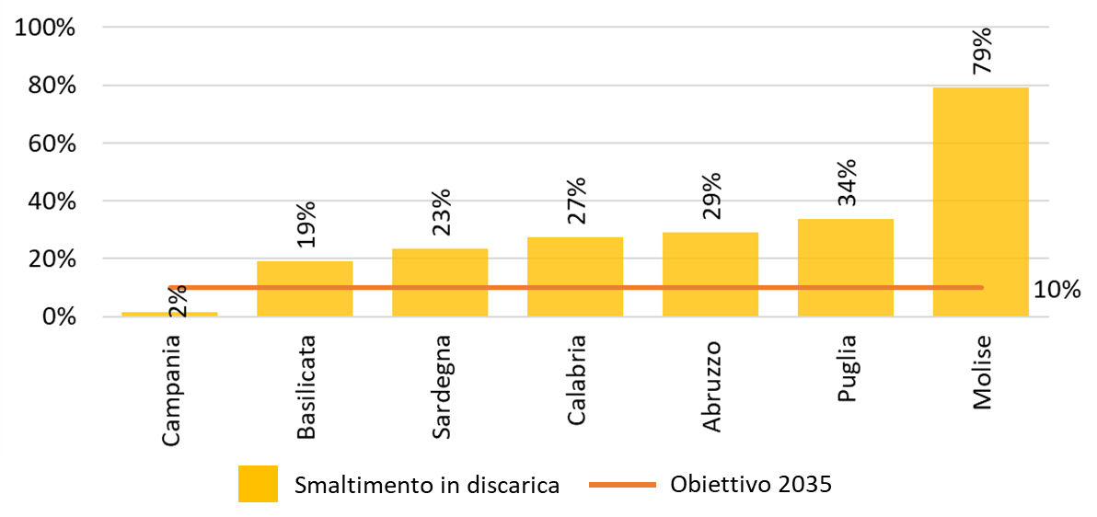
SMALTIMENTO IN DISCARICA DEI RIFIUTI URBANI RISPETTO AI TARGET UE
I rifiuti urbani smaltiti in discarica in Italia nel 2020 sono 5,8 Mt, pari al 20% della produzione, mentre al Sud lo smaltimento in discarica è sempre del 20%, corrispondente a circa 1,3 Mt.
Percentuale di smaltimento in discarica rispetto alla produzione per le Regioni del Sud, 2020 (%)
Analizzando i dati relativi alle diverse forme di gestione messe in atto a livello regionale si evidenzia che nelle Regioni del Sud l’utilizzo della discarica rappresenta la seconda modalità di gestione dei rifiuti urbani.
Le Regioni del Sud risultano ancora distanti dall’obiettivo del conferimento massimo in discarica del 10% entro il 2035. Infatti, solo la Campania ad oggi ha raggiunto il target fissato per il 2035.
Fonte: ISPRA

Slide 22
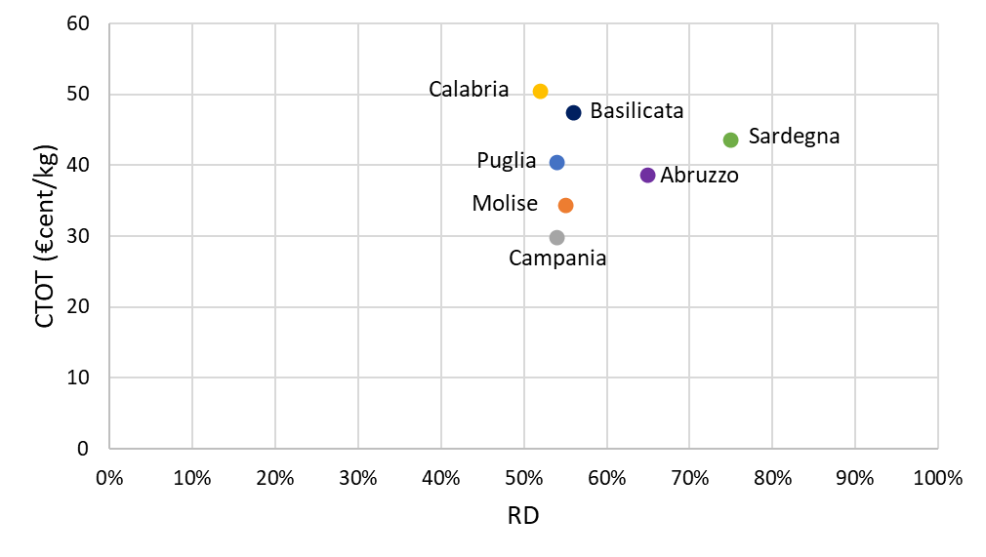
I COSTI DI GESTIONE DEI RIFIUTI URBANI E DELLA RACCOLTA DIFFERENZIATA
L’ARERA ha varato a fine 2019 un nuovo metodo tariffario per il servizio integrato di gestione dei rifiuti. Nel 2020 il costo medio annuo pro capite di gestione dei rifiuti urbani in Italia è stato pari a 185,57 €/ab*anno. Il costo totale annuo pro capite del servizio nel 2020 risulta al Sud pari a 195,67 €/ab.
Nel 2020, la Campania ha il costo medio annuo pro capite di gestione dei rifiuti urbani più elevato (208,89 €/ab), seguita dalla Sardegna (196,25 €/ab), dalla Puglia (190,88 €/kg), dalla Calabria (190,12 €/kg), dall’Abruzzo (179,23 €/kg), dalla Basilicata (167,22 €/kg) e infine, con valori inferiori rispetto alle altre Regioni, il Molise (131,75 €/kg)
Rispetto al 2019, l’unica Regione che ha riportato un decremento nei costi di gestione è il Molise, passando da 140,10 €/ab nel 2019 a 131,75 nel 2020, segnando una riduzione di -8,35 €/ab
L’Abruzzo è la Regione che ha incrementato maggiormente i propri costi medi pro-capite, passando da 167,18 a 179,23 €/kg (+12,05 €/kg)
Andamento dei costi medi totali di gestione rispetto alle percentuali di RD nelle Regioni del Sud Italia, 2020 (% e €cent/kg)
Fonte: ISPRA

Slide 23
L’ADEGUAMENTO DEI PIANI REGIONALI DI GESTIONE DEI RIFIUTI AI RECENTI INDIRIZZI EUROPEI
Stato di avanzamento dei Piani regionali di gestione dei rifiuti nelle Regioni del Sud
  Il Ministero della transizione ecologica nel dicembre del 2020 ha trasmesso alle Regioni la nota con la quale la Commissione europea ha richiamato l’Italia all’obbligo di adeguare i piani regionali per la gestione dei rifiuti alla direttiva 2018/851. I piani regionali devono quindi inserirsi nel percorso del “Nuovo piano d’Azione per l’economia circolare”
  Inoltre, ai sensi dell’art. 199, comma 8 del D.lgs. n. 152/2006, le Regioni sono tenute ad approvare o adeguare i rispettivi piani regionali di gestione dei rifiuti entro 18 mesi dalla pubblicazione del nuovo Programma nazionale per la gestione dei rifiuti, a meno che gli stessi non siano già conformi nei contenuti o in grado di garantire comunque il raggiungimento degli obiettivi previsti dalla normativa europea.
 | Approvazione precedente PRGR | Fase di approvazione del PRGR
Abruzzo | Luglio 2018 | Approvato
Basilicata | Dicembre 2016 | In fase di approvazione
Calabria | Dicembre 2016 | In fase di approvazione
Campania | Dicembre 2016 | In fase di approvazione
Molise | Marzo 2016 | Non Approvato
Puglia | Ottobre 2013 | Approvato
Sardegna | Dicembre 2016 | Non Approvato
Fonte: Elaborazione Fondazione per lo sviluppo sostenibile
Delle sette Regioni del Sud solo 2 hanno provveduto ad aggiornare il proprio Piano regionale di gestione dei rifiuti: Abruzzo e Puglia. I Piani della Basilicata, della Calabria e della Campania sono in fase di approvazione, mentre il Molise e la Sardegna non hanno ancora iniziato alcuna fase di aggiornamento del proprio PRGR.

Slide 24
PROGRAMMI REGIONALI DI PREVENZIONE
In attesa dell’aggiornamento del primo programma nazionale di prevenzione da parte del MiTE, abbiamo indagato se e in che misura le Regioni hanno anticipato l’azione del ministero:
Delle sette Regioni del Sud sono 2 ad aver adottato nel 2021 un programma di prevenzione nell’aggiornamento dei nuovi Piani di gestione dei rifiuti, ad eccezione delle restanti Regioni il cui programma di prevenzione risale al 2016.
Tutte le Regioni hanno previsto un programma di monitoraggio per valutare l’efficacia delle misure di prevenzione adottate. Ma non tutte hanno provveduto a rendere noti gli esiti del monitoraggio.
 | Programma regionale di prevenzione | Anno | Programma di monitoraggio | Pubblicazione del monitoraggio del programma precedente | Unità di misura | Obiettivi
Abruzzo | Si | 2021 | Si | No | - | Non sono espressi obiettivi di riduzione quantitativi
Basilicata | Si | 2016 | Si | Si | - | Non è prevista nessuna riduzione
Calabria | Si | 2016 | Si | Si | - | Ridurre la produzione di rifiuti secondo le normative europee
Campania | Si | 2016 | Si | No | kg/ab | -17 Kg/ab al 2020 rispetto al 2015
Molise |  | 2016 | - | - | - | Ridurre la produzione di rifiuti secondo le normative europee
Puglia | Si | 2021 | Si | No | kg/ab | Riduzione al 2022 di 23Kg/ab dal 2017, e di 70 Kg/ab al 2025
Sardegna | Si | 2016 | Si | No | t/a | Riduzione di 38.000 t/a di RU dal 2015 al 2022
Fonte: Elaborazione Fondazione per lo sviluppo sostenibile

Slide 25
Grazie per l’attenzione
Edo Ronchi
Tutti i materiali saranno disponibili sul sito web:
www.greencitynetwork.it

